Slide 1


INICIO
GRABACIÓN
GERENCIA Y GESTION DE T.I//MODELO OPERATIVO DEL NEGOCIO T.I

Slide 2

INDICE
1
MODELO OPERATIVO DEL NEGOCIO TI
2
CONCEPTOS.
3
EJEMPLOS APLICADOS
4
CONCLUSIONES

Slide 3


MODELO OPERATIVO DEL NEGOCIO TI

Slide 4

“Solamente puedes aprender si tú mismo te abres a diferentes fuentes de información.” Frank Tankerton, atleta.

Slide 5


CONTENIDO GENERAL DEL CURSO
SEMANA | CONTENIDO
SEMANA 1 | Las TICS
SEMANA 2 | Plan Estratégico TI. PETI
SEMANA 4 | Modelo Operativo del Negocio T.I
SEMANA 4 | Modelo Operativo del Negocio
SEMANA 6 | Gestión de Tecnologías
SEMANA 7 | Gestión T.I - Retos
SEMANA 8 | Gestión T.I - Entrenamiento
SEMANA 9 | Gerencia de Proyecto
SEMANA 10 | Normas ISO – Auditoria Sistemas
SEMANA 11 | Herramientas Auditoria Sistemas
SEMANA 12 | Auditoria Sistemas – Caso Practico

Slide 6


Modelo Operativo del negocio.
Creacion y Administracion de
sistemas- Proyectos:
Estrategia de un estudio piloto
Estrategia de metodologia en
fases.
Produccion y mantenimiento
Bibliografia: Universidad Nacional Enrique
Guzmán y Valle/Sistemas de Información

Slide 7
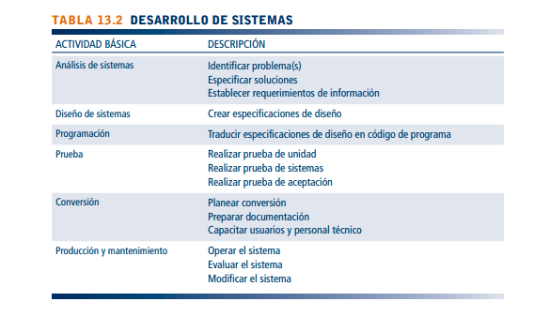
Metodologias Estructuradas
Se utilizan diagramas de flujos de datos. Es un modelo grafico lógico del flujo de informacion
Diagramas estructurados, de forma vertical, se describe las especificaciones del proceso, se describe la jerarquia de la estructura
Se utilizan diagramas de flujos de datos. Es un modelo grafico lógico del flujo de inforacion
Diagramas estructurados, de forma vertical, se describe las especificaciones del proceso, se describe la jerarquia de la estructura
Bibliografia: Universidad Nacional Enrique
Guzmán y Valle/Sistemas de Información

Slide 8
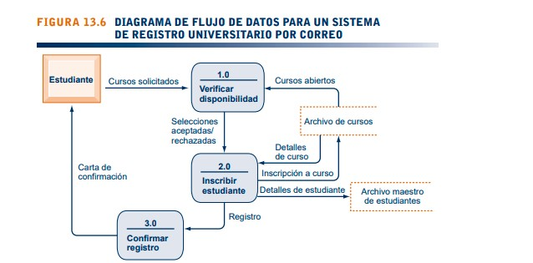
Se utilizan diagramas de flujos de datos. Es un modelo grafico lógico del flujo de inforacion
Diagramas estructurados, de forma vertical, se describe las especificaciones del proceso, se describe la jerarquia de la estructura
Bibliografia: Universidad Nacional Enrique
Guzmán y Valle/Sistemas de Información

Slide 9
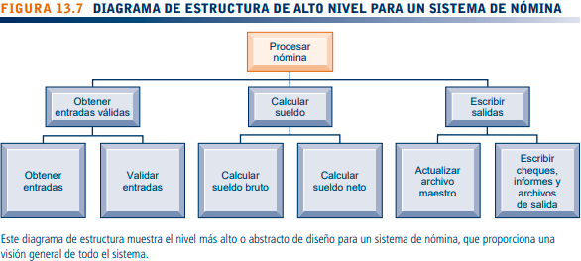
Ejemplos de diagramas de alto nivel para un sistema de Nómina
Bibliografía: Universidad Nacional Enrique
Guzmán y Valle/Sistemas de Información

Slide 10
DISEÑO DE T.I
Otras herramientas para crear diseño de sistemas de Información:
Desarrollo orientado a objetos: El objeto es la unidad básica del análisis y diseño de los sistemas, combina datos y procesos específicos. Se basa en conceptos de clase y herencia, los objetos que pertenecen a cierta clase tienen características de esa clase, y los objetos pueden heredar la estructura y comportamientos de una clase general
Se utilizan diagramas de flujos de datos. Es un modelo grafico lógico del flujo de inforacion
Diagramas estructurados, de forma vertical, se describe las especificaciones del proceso, se describe la jerarquia de la estructura
Bibliografia: Universidad Nacional Enrique
Guzmán y Valle/Sistemas de Información

Slide 11
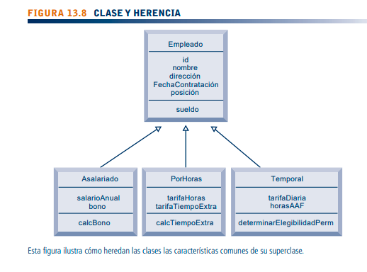
DISEÑO DE T.I
Se utilizan diagramas de flujos de datos. Es un modelo grafico lógico del flujo de inforacion
Diagramas estructurados, de forma vertical, se describe las especificaciones del proceso, se describe la jerarquia de la estructura
Bibliografia: Universidad Nacional Enrique
Guzmán y Valle/Sistemas de Información

Slide 12
Ingeniería de Software asistida por computador. (CASE). Permite automatizar las metodologías de diseño de sistemas de información, facilitan la creación de una documentación clara y la coordinación de esfuerzos de desarrollo del equipo.
Se utilizan diagramas de flujos de datos. Es un modelo grafico lógico del flujo de inforacion
Diagramas estructurados, de forma vertical, se describe las especificaciones del proceso, se describe la jerarquia de la estructura
Bibliografia: Universidad Nacional Enrique
Guzmán y Valle/Sistemas de Información

Slide 13
Algunas son:
Gestión de proyectos
Gestión y configuración de software (SCM)
Calidad y seguridad de software
Análisis y diseño
Desarrollo de interfaz de usuarios
Ingeniería de Software Orientada a Objetos
Integración y prueba
Métodos formales
Cliente/Servidor
Ingeniería WEB
Reingeniería
Se utilizan diagramas de flujos de datos. Es un modelo grafico lógico del flujo de inforacion
Diagramas estructurados, de forma vertical, se describe las especificaciones del proceso, se describe la jerarquia de la estructura
Bibliografia: Universidad Nacional Enrique
Guzmán y Valle/Sistemas de Información

Slide 14
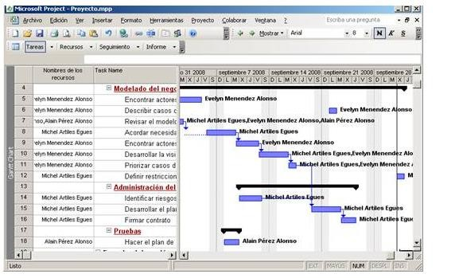
Se utilizan diagramas de flujos de datos. Es un modelo grafico lógico del flujo de inforacion
Diagramas estructurados, de forma vertical, se describe las especificaciones del proceso, se describe la jerarquia de la estructura
Bibliografia: Universidad Nacional Enrique
Guzmán y Valle/Sistemas de Información

Slide 15
Herramientas:
Microsoft Projec Racional Rose Jdeveloper – ORACLE MagicDraw
Visual Paradigm Microsoft Visio BoUml
Case Studio Poseidon Easy Case
ORACLE Designer
Power Designer
Se utilizan diagramas de flujos de datos. Es un modelo grafico lógico del flujo de inforacion
Diagramas estructurados, de forma vertical, se describe las especificaciones del proceso, se describe la jerarquia de la estructura
Bibliografia: Universidad Nacional Enrique
Guzmán y Valle/Sistemas de Información

Slide 16
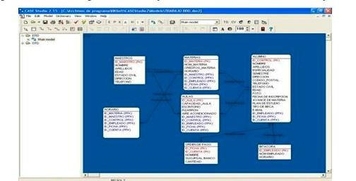
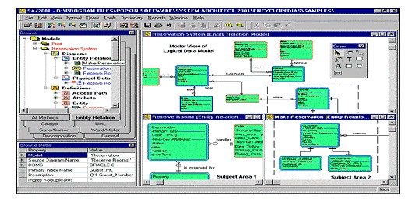
Se utilizan diagramas de flujos de datos. Es un modelo grafico lógico del flujo de inforacion
Diagramas estructurados, de forma vertical, se describe las especificaciones del proceso, se describe la jerarquia de la estructura
Bibliografia: Universidad Nacional Enrique
Guzmán y Valle/Sistemas de Información

Slide 17
Métodos para crear sistemas de información.
Difieren por su tamaño y complejidad tecnológica. Ciclo de vida, prototipos, paquetes de software de aplicación, el desarrollo del usuario final y la subcontratación outsourcing
CICLO DE VIDA.
Esta basado en fases, se divide en etapas formales, se utiliza para crear sistemas complejos que requiren análisis riguroso
Bibliografia: Universidad Nacional Enrique
Guzmán y Valle/Sistemas de Información

Slide 18
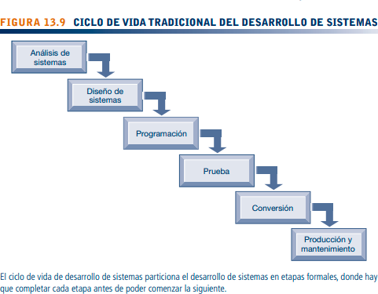
Bibliografia: Universidad Nacional Enrique
Guzmán y Valle/Sistemas de Información

Slide 19
PROTOTIPADO.
Crear un sistema experimental con rapidez y a un bajo costo.
Debe ser aprobado por los usuarios una vez finalizado el diseño, se puede convertir en el sistema de producción.
Pasos del prototipado:
Identificar requerimientos básicos del usuario.
Desarrollo de un prototipo inicial
Usar el prototipo – el usuario interactua con el prototipo y da sugerencias para mejorar.
Revisar y mejorar el prototipo
Bibliografia: Universidad Nacional Enrique
Guzmán y Valle/Sistemas de Información

Slide 20
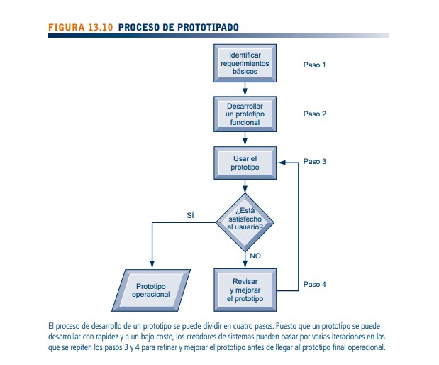
Bibliografia: Universidad Nacional Enrique
Guzmán y Valle/Sistemas de Información

Slide 21
DISEÑO DE TI
Ventajas de prototipado
Son útiles cuando hay incertidumbre de los requerimientos
Se utiliza para diseñar una interfaz del usuario
final
Fomentan la participación con el usuario final
Bibliografia: Universidad Nacional Enrique
Guzmán y Valle/Sistemas de Información

Slide 22
DISEÑO DE TI
Nuevas metodológicas para crear sistemas .
Desarrollo rápido de aplicaciones RAD. El desarrollo ágil se enfoca a entregar el software funcional con rapidez, el proyecto grande se descompone en subproyectos pequeños
Desarrollo basado en servicios web
Bibliografia: Universidad Nacional Enrique
Guzmán y Valle/Sistemas de Información

Slide 23
DISEÑO DE TI
Nuevas metodológicas para crear sistemas .
Desarrollo en aplicaciones móviles,
multipantallas
basado en servicios web
Bibliografia: Universidad Nacional Enrique
Guzmán y Valle/Sistemas de Información

Slide 24


Según la Real Academia Española:
“Es el conjunto de conocimientos científicos y técnicas que hacen posible el tratamiento automático de la información por medio de computadoras electrónicas”
Bibliografia: Universidad Nacional Enrique
Guzmán y Valle/Sistemas de Información

Slide 25
Objetivos
Los objetivos de la auditoría Informática son:
El control de la función informática
El análisis de la eficiencia de los Sistemas Informáticos
La verificación del cumplimiento de la Normativa en este ámbito
La revisión de la eficaz gestión de los recursos informáticos.
La auditoría informática sirve para mejorar ciertas características
en la empresa como:
Desempeño
Fiabilidad
Eficacia
Rentabilidad
Seguridad
Privacidad
Bibliografia: Universidad Nacional Enrique
Guzmán y Valle/Sistemas de Información

Slide 26

FUNCIÓN DE LA INFORMÁTICA ENLA EMPRESA
Este valioso activo llamado información se encuentra presente de diferentes formas de acuerdo con los medios por los cuales se distribuye o se almacena. Puede ser tangible como documentos impresos, contratos, etc, e intangible, como lo es el caso de cualquier
sistema, dato, elemento o proceso de la organización.
Este valioso activo llamado información se encuentra presente de diferentes formas de acuerdo con los medios por los cuales se distribuye o se almacena. Puede ser tangible como documentos impresos, contratos, etc, e intangible, como lo es el caso de cualquier
sistema, dato, elemento o proceso de la organización.
Bibliografia: Universidad Nacional Enrique
Guzmán y Valle/Sistemas de Información

Slide 27



Bibliografia: Universidad Nacional Enrique
Guzmán y Valle/Sistemas de Información

Slide 28



AUDITORÍA
Según la Real Academia Española:
“Es la revisión independiente de Alguna o algunas
actividades, funciones específicas, resultados u operaciones de una entidad administrativa, realizada por un profesional de la auditoría, con el propósito de evaluar su correcta realización y, con base en ese análisis, poder emitir una opinión autorizada sobre la razonalidad de sus resultados y el cumplimiento de sus operaciones”
Bibliografia: Universidad Nacional Enrique
Guzmán y Valle/Sistemas de Información

Slide 29
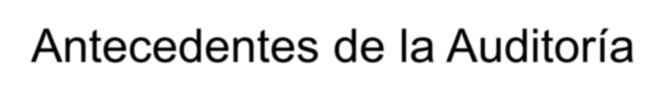

Expansión del trueque (Control) – Mayor cantidad de volumen y monto de las transacciones, se requieren mecanismos rudimentarios de registro de las actividades mercantiles.
Creación de gremios de comerciantes y mercados (mejor control), registro de actividades individuales y conjuntas.
Revisiones poco meticulosas, enfocadas a comprobar
si las
transacciones se registraban correctamente y si las cantidades eran exactas, para evitar desfalcos ni pérdidas de bienes que custodiaban los administradores.
Bibliografia: Universidad Nacional Enrique
Guzmán y Valle/Sistemas de Información

Slide 30

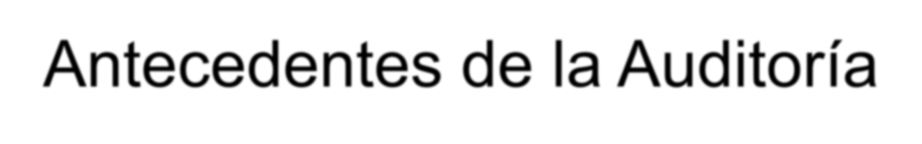

Creación de
Empresas y actividades
Bancarias (mayor control).
Los bancos manejan los
conceden préstamos y depósitos de la empresa, lo
Origen
cual requiere de Estados Financieros para reflejar los ejercicios del año anterior y demostrar solvencias.
Inicialmente un
contador respalda los sin ningún otro
Edos. Financieros
dictamen.
Luego, los banco exigen que el reporte de resultados sea avalado también por un profesional independiente que comprobara y dictaminara la veracidad.
Bibliografia: Universidad Nacional Enrique
Guzmán y Valle/Sistemas de Información

Slide 31



1.
Auditorías por su lugar de Origen
Interna
Externa
2.
Auditorías por su Área deAplicación
Financiera
Operacional
Gubernamental
Administrativa
Integral
De Sistemas
3. Auditorías de Sistemas Computacionales
Audit. Informática
Audit. sin la computadora
Audit. al Sistema de Cómputo
Audit. de Seguridad de Sist Computac.
Audit. ISO 9000 a los Sist. Computac.
Audit. Outsourcing
Audit. con la Computadora
Audit. a la Gestión Informática
Audit. alrededor de la
computadora
Audit. a los Sistemas de Redes
Audit. Integral a los Centros de
Cómputo
Audit. Ergonómica de Sist. Computac.
Bibliografia: Universidad Nacional Enrique
Guzmán y Valle/Sistemas de Información

Slide 32

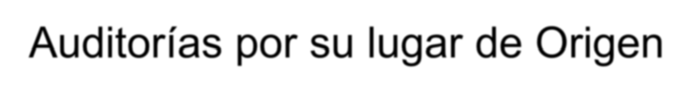

Auditoría Externa
Auditoría Interna
Es la revisión que lleva
a cabo
una persona
u organismo la
persona o grupo que labora en la empresa y tiene por objeto
independiente de
empresa y
evaluar el
tiene por objeto
evaluar
de
forma
interna el
desempeño en operaciones
las actividades,
desempeño operaciones
de
y funciones
las actividades,
y funciones
que se
que se
ejecutan, además de
determinar
ejecutan, además de determinar si los
si los datos
dela empresa se los resultados
datos de la empresa se ajustan a los resultados financieros reales.
ajustan a
financieros reales.
El objetivo final es contar con un
El objetivo final es contar con un
dictamen Interno sobre las actividades
dictamen Externo e Imparcial
de toda
la empresa,
sobre las actividades de toda la
que permitan
diagnosticar la
empresa, diagnosticar administrativa, funcional de
que
la
permitan actuación
actuación operacional empleados
administrativa,
de y funcionarios de las
y funcional
operacional
empleados
y
y
áreas que se auditan.
Bibliografia: Universidad Nacional Enrique
Guzmán y Valle/Sistemas de Información

Slide 33
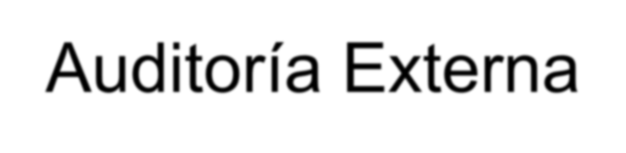


Ventajas
Desventajas
Conoce las actividades, operaciones y áreas, revisión profunda e informes valioso. No afecta los costos por ser un recurso interno Informes de carácter interno, directo a las autoridades y ayuda a la toma de decisión Permite detectar problemas y desviaciones a tiempo | Puede limitar la veracidad, alcance y confiabilidad por intervención interna de autoridades Pu e d e n existir presiones internas, compromisos o intereses
Bibliografia: Universidad Nacional Enrique
Guzmán y Valle/Sistemas de Información

Slide 34



Auditorías por su Área de aplicación
Auditoría Financiera (Contable)
Auditoría Administrativa
Es la revisión que lleva a cabo un Lic. en Administración para evaluar que la actividad administrativa de las áreas de empresa están cumpliendo con
Es la revisión que lleva a cabo un Contador para verificar que la información cuantificable contenida
los procedimientos operativos, métodos, técnicas de trabajo, normas, políticas y reglamentos establecidos que regulan sus operaciones y el uso de sus recursos.
en los presentan principios
estados financieros de acuerdo a
de
se los
contabilidad
generalmente aceptados, avalar la posición financiera económica de la Organización.
para
y
Bibliografia: Universidad Nacional Enrique
Guzmán y Valle/Sistemas de Información

Slide 35


Auditorías por su Área de aplicación
Auditoría Operacional
Es la revisión que se lleva a cabo para evaluar cualquier
Auditoría Integral
Es la
sistemática
revisión
y
exhaustiva,
global
parte del proceso y métodos de operación de una
(especializada)
que realiza un
para
equipo evaluar, correcto funciones
multidisciplinario
compañía, con el propósito de
de manera
integral, el
evaluar suficiencia, eficacia,
la existencia,
eficiencia y
de los métodos,
desarrollo
en todas
de las
las áreas
administrativas de la empresa, sus
procedimientos y técnicas de trabajo.
resultados conjuntos, relaciones
de trabajo, comunicaciones y los
procedimientos interrelacionados
para alcanzar
el objetivo como
institucional, así
de las
normas, políticas y lineamientos sobre el uso de los recursos.
Bibliografia: Universidad Nacional Enrique
Guzmán y Valle/Sistemas de Información

Slide 36
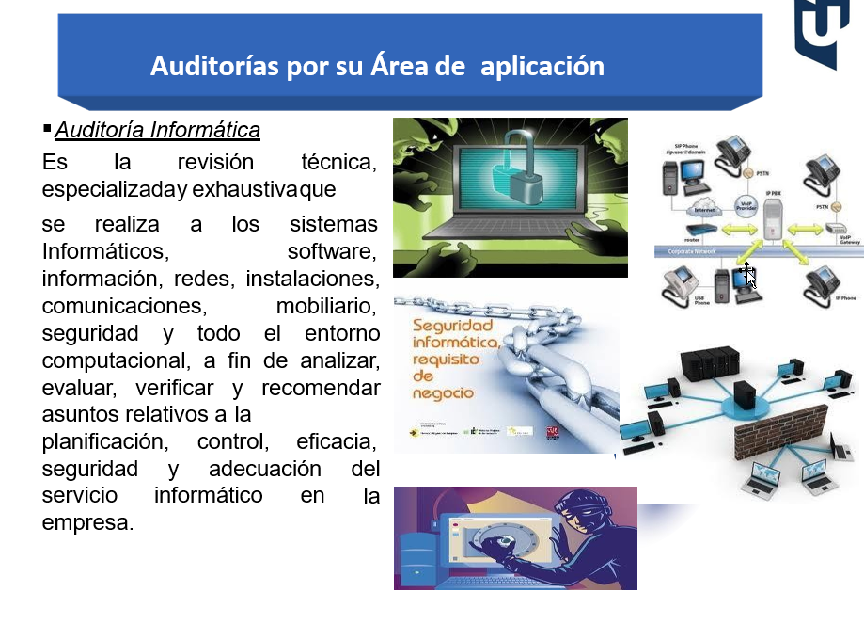
Bibliografia: Universidad Nacional Enrique
Guzmán y Valle/Sistemas de Información

Slide 37
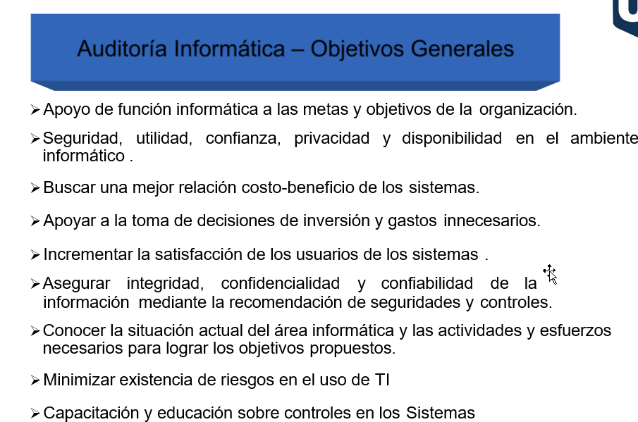
Bibliografia: Universidad Nacional Enrique
Guzmán y Valle/Sistemas de Información

Slide 38
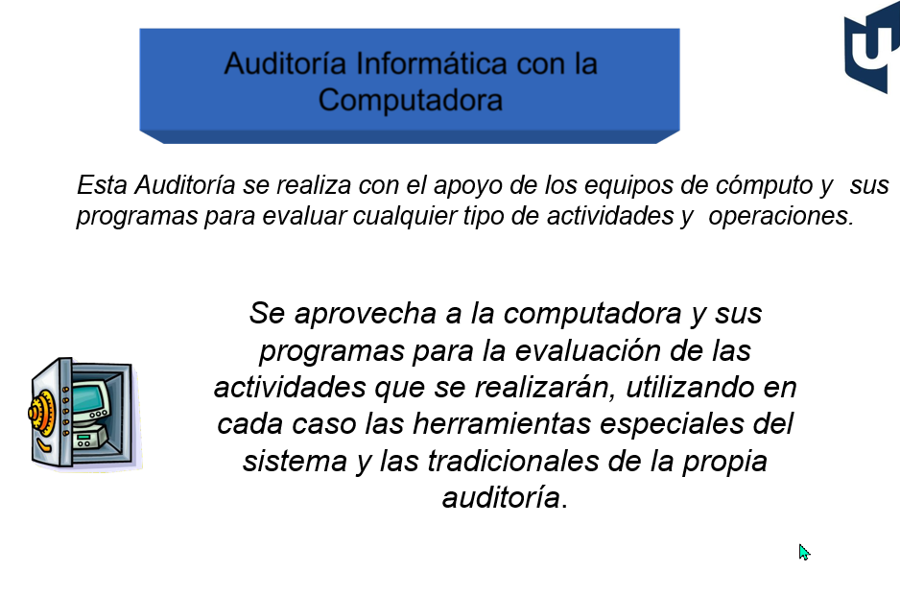
Bibliografia: Universidad Nacional Enrique
Guzmán y Valle/Sistemas de Información

Slide 39
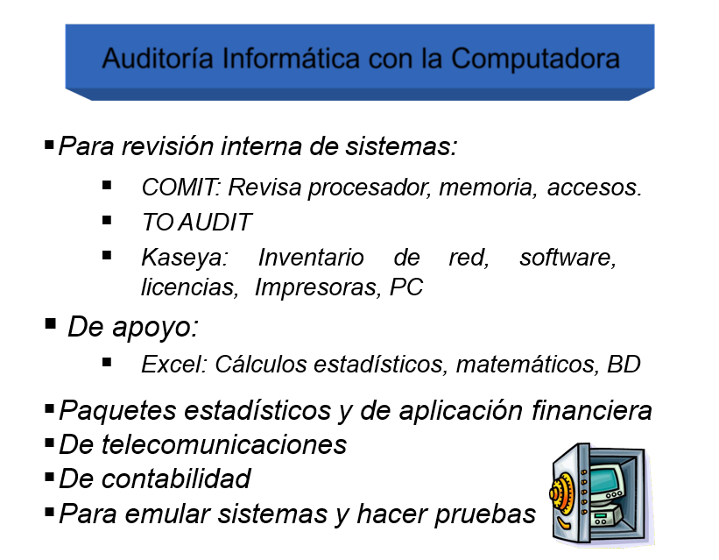
Bibliografia: Universidad Nacional Enrique
Guzmán y Valle/Sistemas de Información

Slide 40
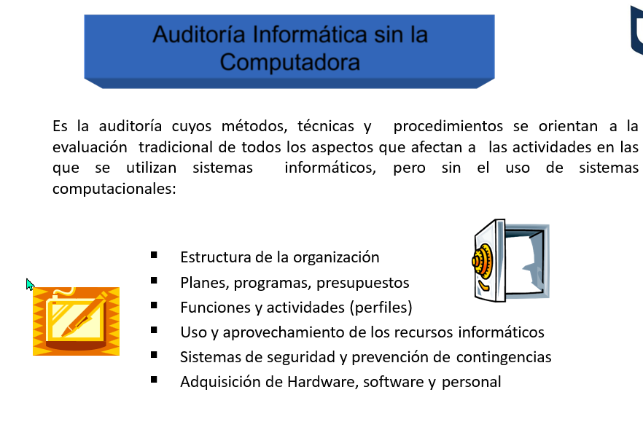
Bibliografia: Universidad Nacional Enrique
Guzmán y Valle/Sistemas de Información

Slide 41
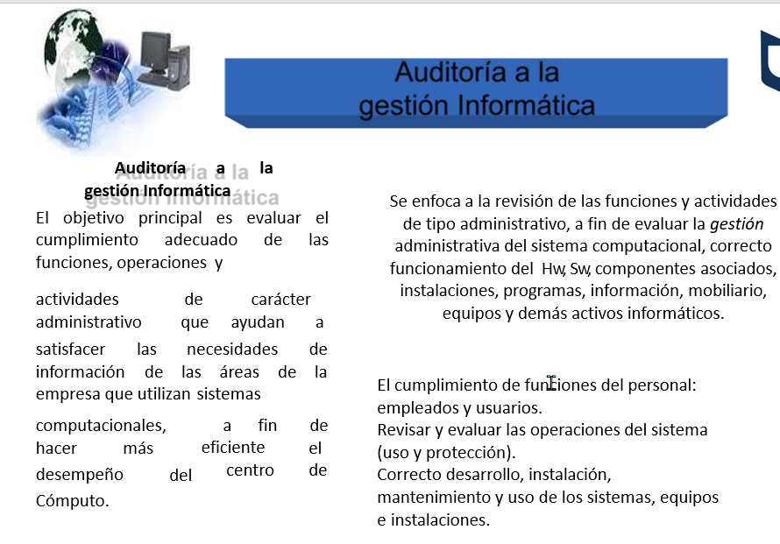
Bibliografia: Universidad Nacional Enrique
Guzmán y Valle/Sistemas de Información

Slide 42
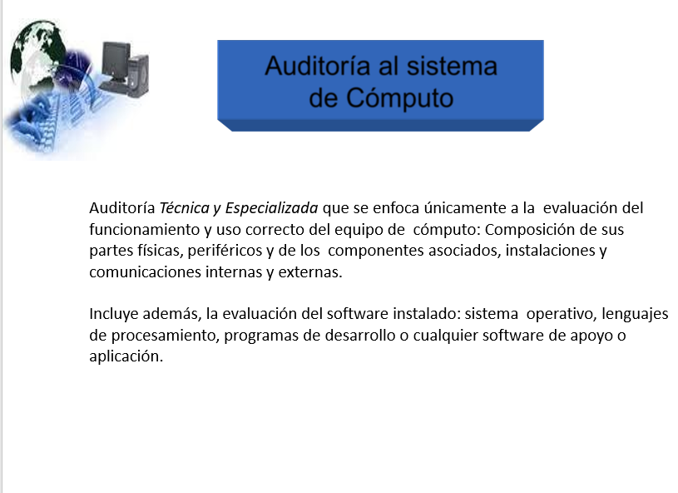
Bibliografia: Universidad Nacional Enrique
Guzmán y Valle/Sistemas de Información

Slide 43
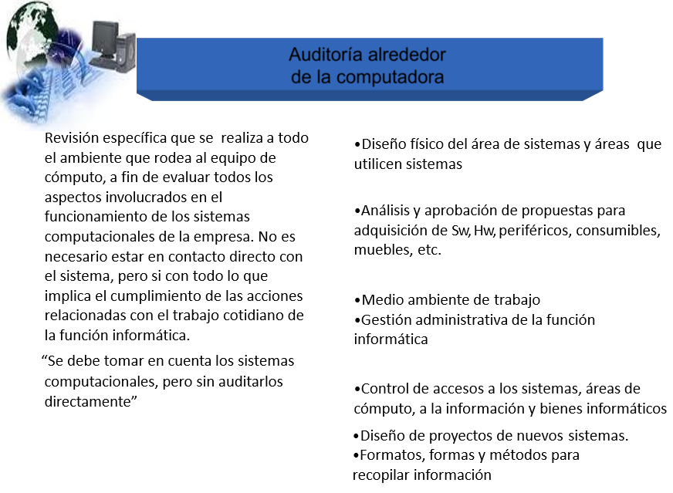
Bibliografia: Universidad Nacional Enrique
Guzmán y Valle/Sistemas de Información

Slide 44
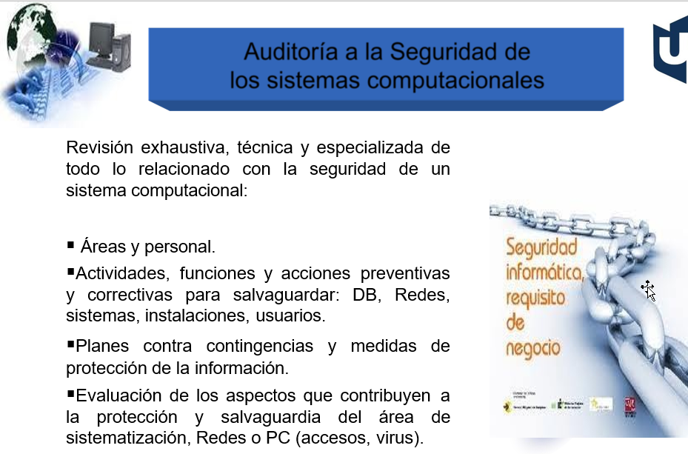
Bibliografia: Universidad Nacional Enrique
Guzmán y Valle/Sistemas de Información

Slide 45
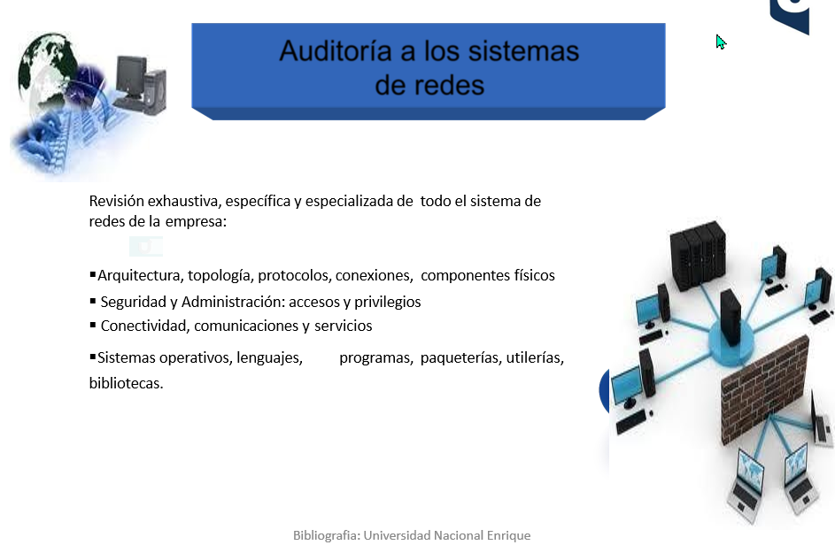
Bibliografia: Universidad Nacional Enrique
Guzmán y Valle/Sistemas de Información

Slide 46
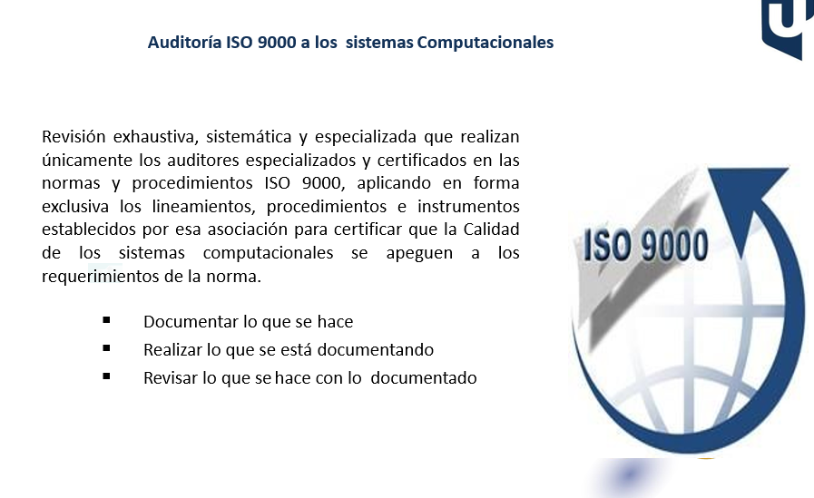
Bibliografia: Universidad Nacional Enrique
Guzmán y Valle/Sistemas de Información

Slide 47
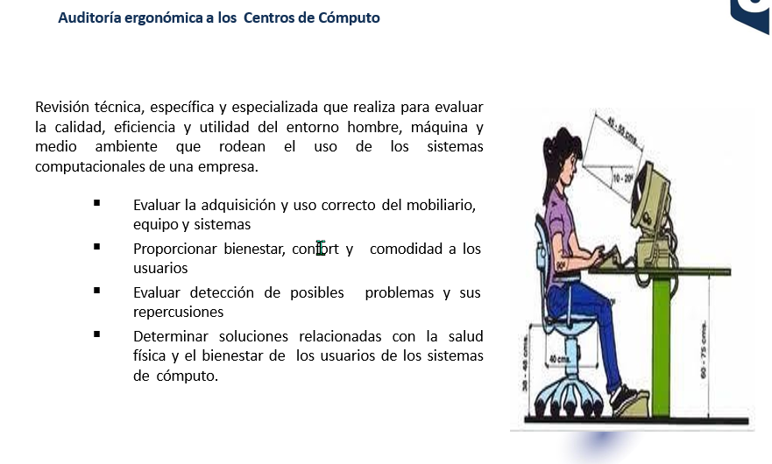
Bibliografia: Universidad Nacional Enrique
Guzmán y Valle/Sistemas de Información

Slide 48
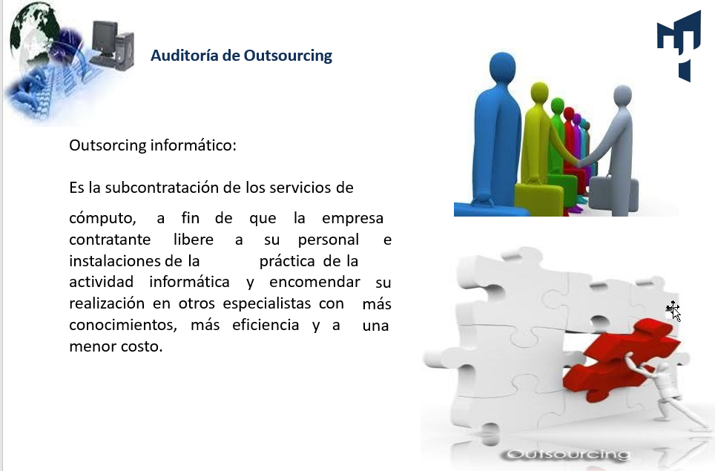
Bibliografia: Universidad Nacional Enrique
Guzmán y Valle/Sistemas de Información

Slide 49
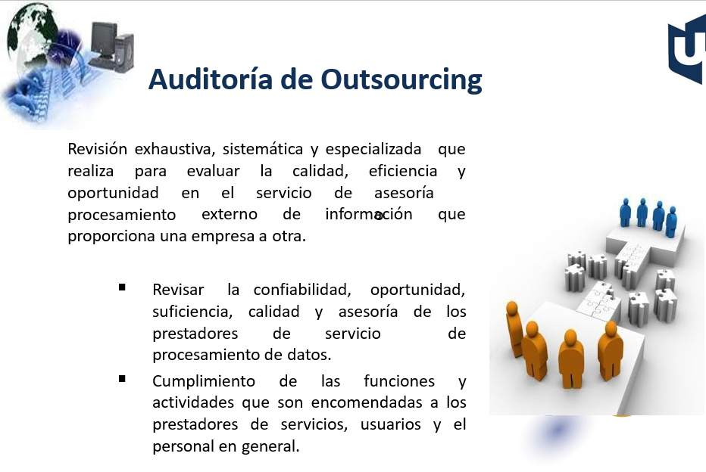
Bibliografia: Universidad Nacional Enrique
Guzmán y Valle/Sistemas de Información

Slide 50
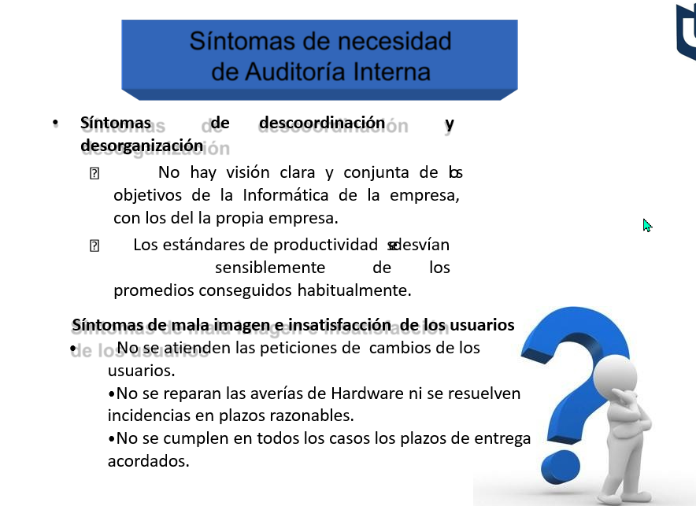
Bibliografia: Universidad Nacional Enrique
Guzmán y Valle/Sistemas de Información

Slide 51
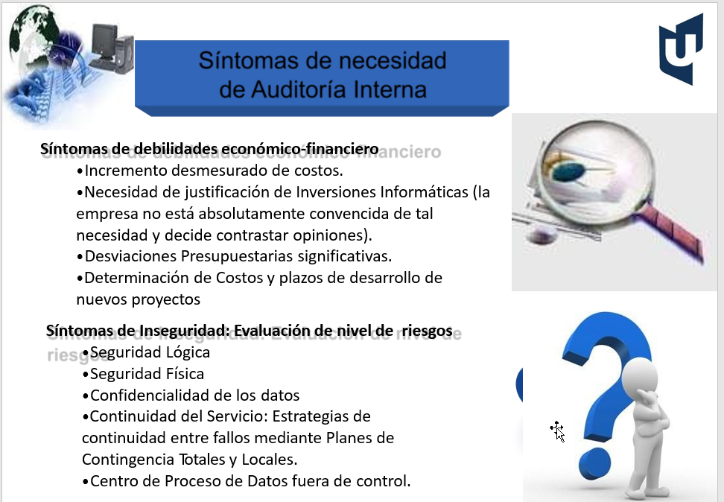
Bibliografia: Universidad Nacional Enrique
Guzmán y Valle/Sistemas de Información

Slide 52
CONCLUSIONES
La auditoria es en apoyo a la dirección para cumplir las normas y políticas organizacionales
Se debe contar con una metodología que permita establecer
los diferentes tipos de auditoria

Slide 53




Slide 54



Slide 55
INICIO RECURSO
MULTIMEDIA
Para acceder a este video diríjase a la etiqueta de material de apoyo
https://mauricio594945.monday.com/boards/3544105680
Sesion 4.pdf

Slide 56


FIN DE GRABACIÓN

